Slide 1









Webinaire de l’axe transverse
“Vers des territoires péri-urbains durables ”
17 décembre 2020

Slide 2
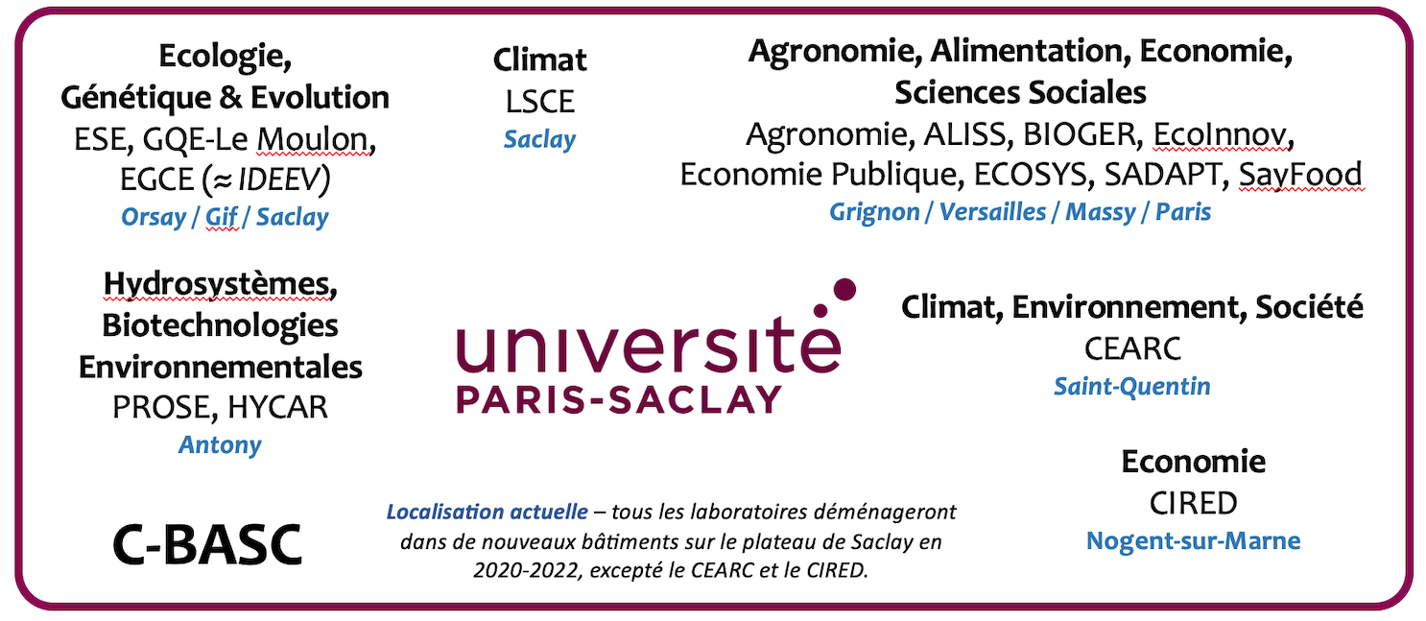
C-BASC
Centre d'Etudes Interdisciplinaires sur la
Biodiversité, les Agroécosystèmes, la Société et le Climat

Slide 3
Principaux objectifs de C-BASC
C-BASC traite les défis scientifiques et sociétaux liés aux interactions entre :
la lutte contre le changement climatique
la protection et la restauration de la biodiversité
la sobriété dans l’utilisation des ressources y compris alimentaires
la transition agroécologique
la réduction des risques environnementaux
Et répondre à deux défis sociétaux priorisés par l’Université Paris-Saclay :
Biodiversité́, agriculture et alimentation
Energie, climat, environnement, développement durable

Slide 4
Axes de recherche de C-BASC
Axe1
Interactions
Réalisé
Interactions entre changements globaux et dynamique des systèmes socio-écologiques locaux
Gestion des écosystèmes et transition agro-écologique
Comprendre et gérer la dynamique de la diversité biologique
Axe transverse
Vers des territoires péri-urbains durables
Dimension ‘territoires’
Axe2
Ecosystème
Début février
Niveau d’intégration
Relations hommes- écosystèmes
Axe3
Diversité biologique
Après-midis 28-29 janv
organismes, populations et communautés
Axe4
Périurbain
17/12
Deux enjeux supplémentaires:
Renforcer la recherche sur les liens entre échelles
Renforcer la recherche sur les systèmes alimentaires

Slide 5
Aperçu général (5’) – P. Martin, E. Personne, E. Baudry
Thème "Transition agricole" (30’)
​Synthèse de​ travaux surtout dans le cadre du programme LEADER et du Living Lab (rappel projet 'climat' de Phase 1 ?) - (10’) - D. Spaak​
Synthèse des travaux du Projet Phare "Vers un développement durable des agro-écosystèmes péri-urbains" Phase 1, et surtout les ateliers de Saclay et suites – (10’) – C. Petit
Questions -réponses (10’)
Thème "Sols et hydrologie" (38’)
​Cartographie des sols du plateau de Saclay (6’) - D. Montagne et J. Michelin.
Qualité des sols et produits résiduaires organiques (PROLEG; rappel BIOPRO et Socsensit?) (6’) - F. Levavasseur
​Questions réponses (7’)
Sols, hydrologie et services écosystémiques​ (ASSETS; rappel SOLTER?) – (6’) – B. Gabrielle et P. Garnier
Drains agricoles et fonctionnement hydrologique du Plateau de Saclay (DRAIN-ACT) (6’) - J. Tournebize
Questions réponses (7’)
Thème "Biodiversité" (17’)
Gestion des ravageurs des cultures - E. Bonnaud (LEADER Ravageurs, ASSETS)
Questions réponses (5’)
Eclairage futur (50’) - Evolution de l'axe en intégrant la dimension systèmes alimentaires urbains et bouclage des cycles – E. Personne, E. Baudry + E. Raynaud + D. Spaak (contexte Living Lab)

Slide 6
Merci de votre participation !

